Slide 1


MÙA VÀNG
BÀI 6
BÀI 6
TIẾT 1 – 2
ĐỌC

Slide 2
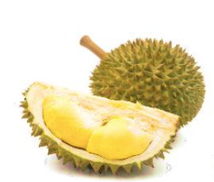

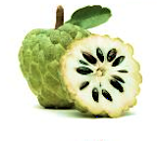
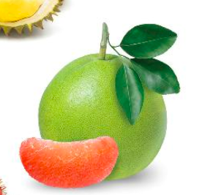
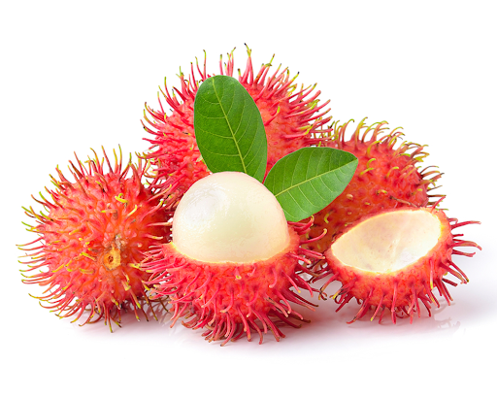
Giải đố
a. Tròn như quả bóng màu xanh
Đung đưa trên cành chờ Tết trung thu.
(Là quả gì?)
Quả bưởi
b. Quả gì vỏ có gai mềm
Đến khi chín đỏ thoạt nhìn tưởng hoa?
(Là quả gì?)
Quả chôm chôm

Slide 3
YÊU CẦU CẦN ĐẠT
Đọc đúng, rõ ràng câu chuyện Mùa vàng.
Phân biệt lời người kể chuyện với lời nhân vật với ngữ điệu phù hợp.
Hiểu nội dung bài đọc.

Slide 4





ĐỌC
Mùa vàng
Thu về, những quả hồng đỏ mọng, những hạt dẻ nâu bóng, những quả na mở to mắt, thơm dìu dịu. Biển lúa vàng ươm. Gió nổi lên và sóng lúa vàng dập dờn trải tới chân trời.
Minh ríu rít bên mẹ:
- Mẹ ơi, con thấy quả trên cây đều chín hết cả rồi. Các bạn ấy đang mong có người đến hái đấy. Nhìn quả chín ngon thế này, chắc các bác nông dân vui lắm mẹ nhỉ?
- Đúng thế con ạ.
- Nếu mùa nào cũng được thu hoạch thì thích lắm, phải không mẹ?
Mẹ âu yếm nhìn Minh và bảo:
- Con nói đúng đấy! Mùa nào thức ấy. Nhưng để có sản phẩm thu hoạch, trước đó người nông dân phải làm rất nhiều việc. Họ phải cày bừa, gieo hạt và ươm mầm. Rồi mưa nắng, hạn hán, họ phải chăm sóc vườn cây, ruộng đồng. Nhờ thế mà cây lớn dần, ra hoa kết trái và chín rộ đấy.
- Mẹ ơi, con hiểu rồi. Công việc của các bác nông dân vất vả quá mẹ nhỉ?

Slide 5
Luyện đọc từ
dập dờn
ríu rít
thu hoạch
gieo hạt
ra hoa kết trái

Slide 6
ĐỌC
Mùa vàng
Thu về, những quả hồng đỏ mọng, những hạt dẻ nâu bóng, những quả na mở to mắt, thơm dìu dịu. Biển lúa vàng ươm. Gió nổi lên và sóng lúa vàng dập dờn trải tới chân trời.
Minh ríu rít bên mẹ:
- Mẹ ơi, con thấy quả trên cây đều chín hết cả rồi. Các bạn ấy đang mong có người đến hái đấy. Nhìn quả chín ngon thế này, chắc các bác nông dân vui lắm mẹ nhỉ?
- Đúng thế con ạ.
- Nếu mùa nào cũng được thu hoạch thì thích lắm, phải không mẹ?
Mẹ âu yếm nhìn Minh và bảo:
- Con nói đúng đấy! Mùa nào thức ấy. Nhưng để có sản phẩm thu hoạch, trước đó người nông dân phải làm rất nhiều việc. Họ phải cày bừa, gieo hạt và ươm mầm. Rồi mưa nắng, hạn hán, họ phải chăm sóc vườn cây, ruộng đồng. Nhờ thế mà cây lớn dần, ra hoa kết trái và chín rộ đấy.
- Mẹ ơi, con hiểu rồi. Công việc của các bác nông dân vất vả quá mẹ nhỉ?

Slide 7
ĐỌC
Ngắt nghỉ câu dài
Gió nổi lên và sóng lúa vàng dập dờn trải tới chân trời.
Nếu mùa nào cũng được thu hoạch thì thích lắm, phải không mẹ?

Slide 8
ĐỌC
Mùa vàng
Thu về, những quả hồng đỏ mọng, những hạt dẻ nâu bóng, những quả na mở to mắt, thơm dìu dịu. Biển lúa vàng ươm. Gió nổi lên và sóng lúa vàng dập dờn trải tới chân trời.
Minh ríu rít bên mẹ:
- Mẹ ơi, con thấy quả trên cây đều chín hết cả rồi. Các bạn ấy đang mong có người đến hái đấy. Nhìn quả chín ngon thế này, chắc các bác nông dân vui lắm mẹ nhỉ?
- Đúng thế con ạ.
- Nếu mùa nào cũng được thu hoạch thì thích lắm, phải không mẹ?
Mẹ âu yếm nhìn Minh và bảo:
- Con nói đúng đấy! Mùa nào thức ấy. Nhưng để có cái thu hoạch, trước đó người nông dân phải làm rất nhiều việc. Họ phải cày bừa, gieo hạt và ươm mầm. Rồi mưa nắng, hạn hán, họ phải chăm sóc vườn cây, ruộng đồng. Nhờ thế mà cây lớn dần, ra hoa kết trái và chín rộ đấy.
- Mẹ ơi, con hiểu rồi. Công việc của các bác nông dân vất vả quá mẹ nhỉ?

Slide 9
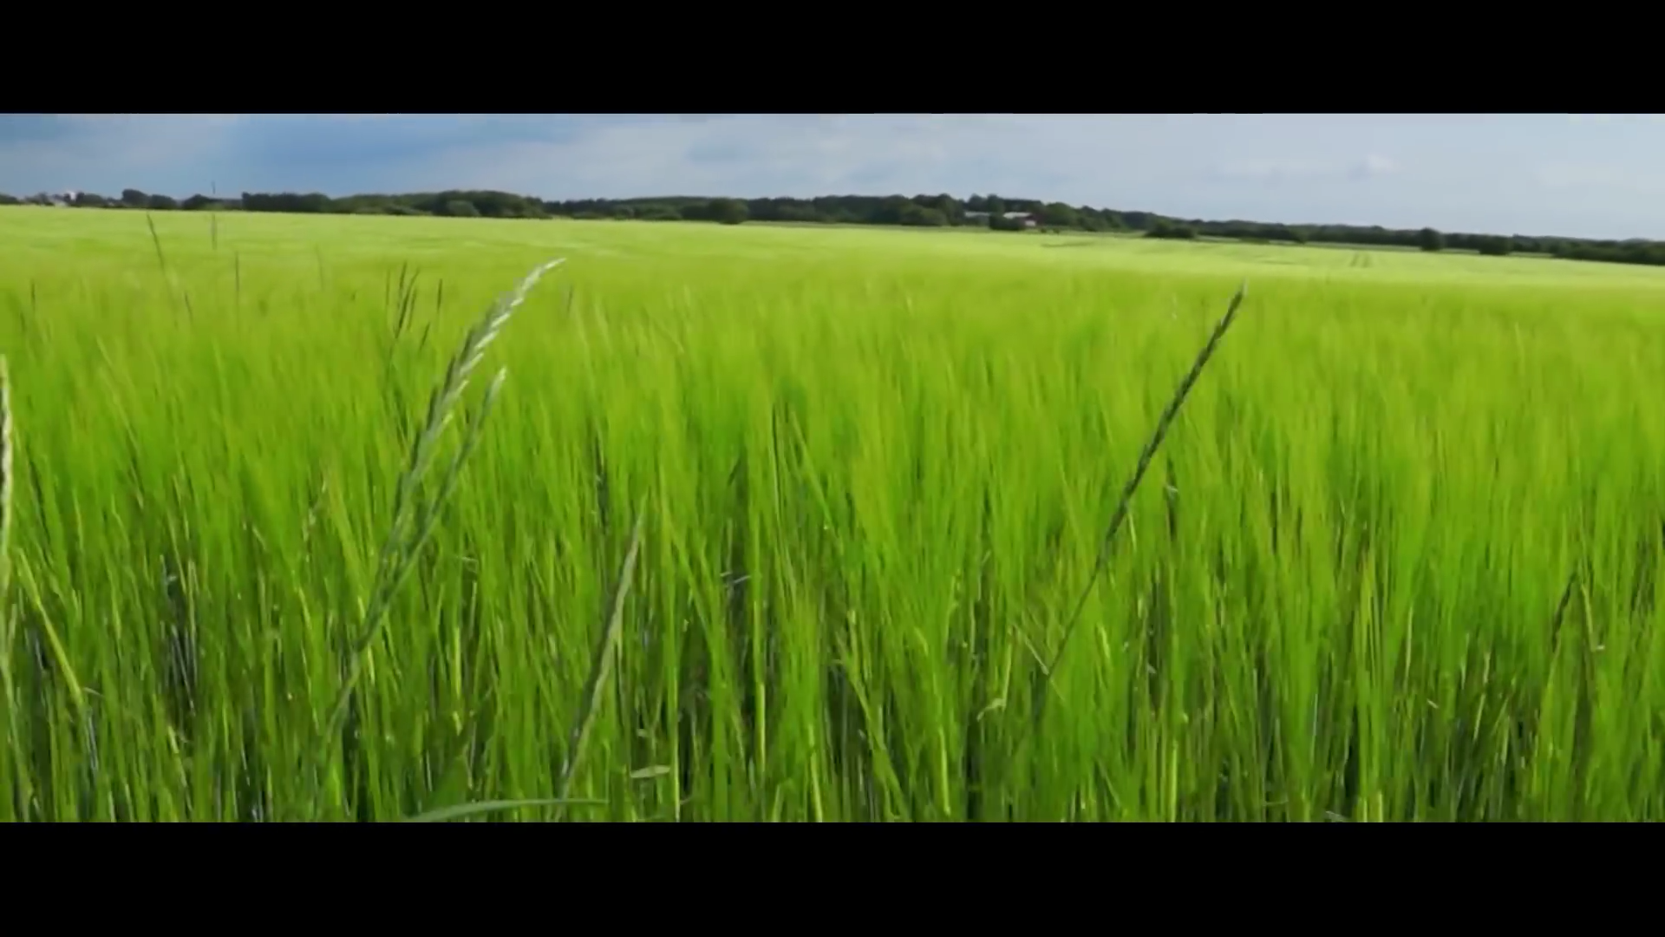
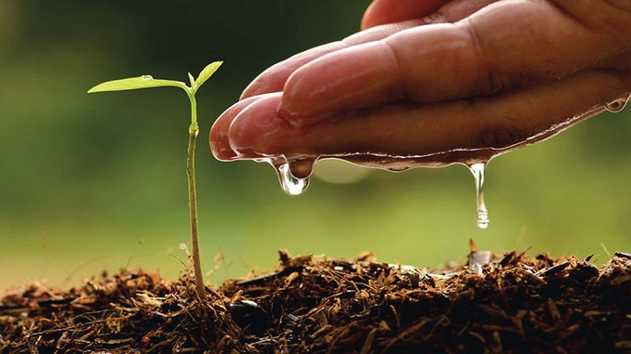
ĐỌC
Từ ngữ
: (lúa) chuyển động lên xuống nhịp nhàng
theo gió
dập dờn
ươm mầm
: gieo hạt cho mọc thành cây non.

Slide 10
ĐỌC
Mùa vàng
Thu về, những quả hồng đỏ mọng, những hạt dẻ nâu bóng, những quả na mở to mắt, thơm dìu dịu. Biển lúa vàng ươm. Gió nổi lên và sóng lúa vàng dập dờn trải tới chân trời.
Minh ríu rít bên mẹ:
- Mẹ ơi, con thấy quả trên cây đều chín hết cả rồi. Các bạn ấy đang mong có người đến hái đấy. Nhìn quả chín ngon thế này, chắc các bác nông dân vui lắm mẹ nhỉ?
- Đúng thế con ạ.
- Nếu mùa nào cũng được thu hoạch thì thích lắm, phải không mẹ?
Mẹ âu yếm nhìn Minh và bảo:
- Con nói đúng đấy! Mùa nào thức ấy. Nhưng để có sản phẩm thu hoạch, trước đó người nông dân phải làm rất nhiều việc. Họ phải cày bừa, gieo hạt và ươm mầm. Rồi mưa nắng, hạn hán, họ phải chăm sóc vườn cây, ruộng đồng. Nhờ thế mà cây lớn dần, ra hoa kết trái và chín rộ đấy.
- Mẹ ơi, con hiểu rồi. Công việc của các bác nông dân vất vả quá mẹ nhỉ?

Slide 11
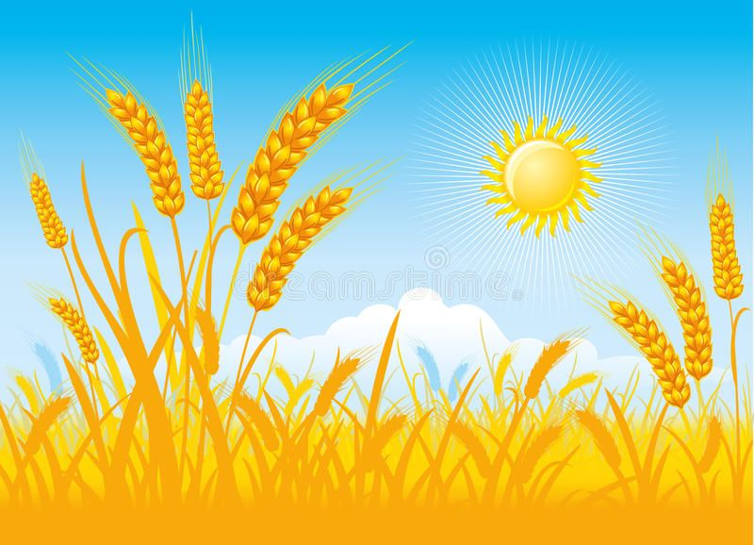
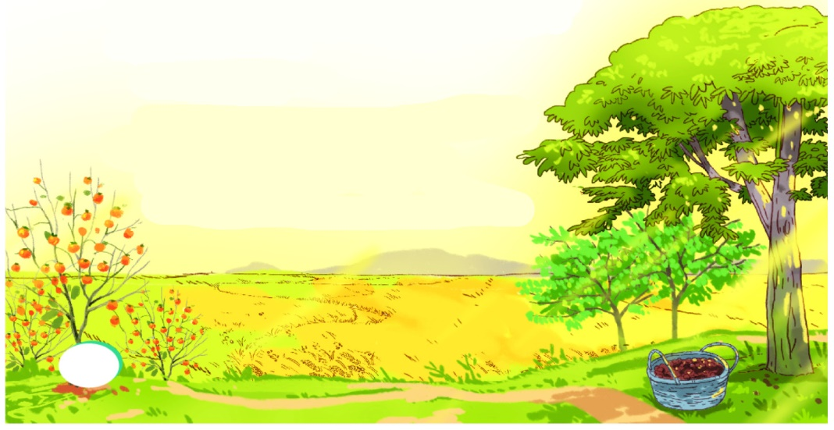
TRẢ LỜI CÂU HỎI
1. Những loại cây, loại quả nào được nhắc đến khi mùa thu về?
→ Quả hồng, hạt dẻ, quả na, cây lúa.

Slide 12
TRẢ LỜI CÂU HỎI
2. Bạn nhỏ nghĩ gì khi nhìn thấy quả chín?
→ Quả trên cây đang chờ người đến hái. Nhìn quả chín ngon thế này, chắc các bác nông dân vui lắm.

Slide 13
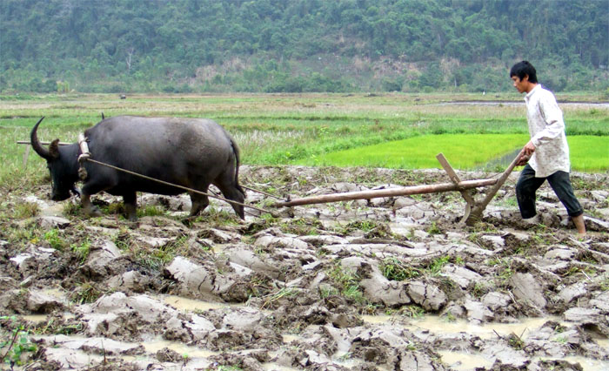
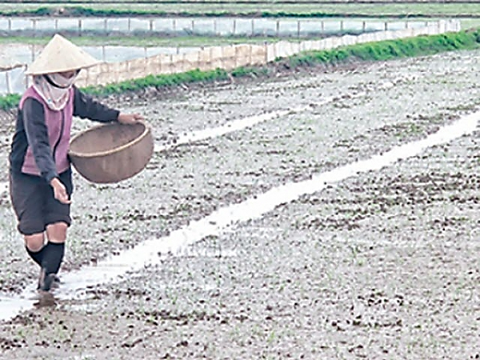

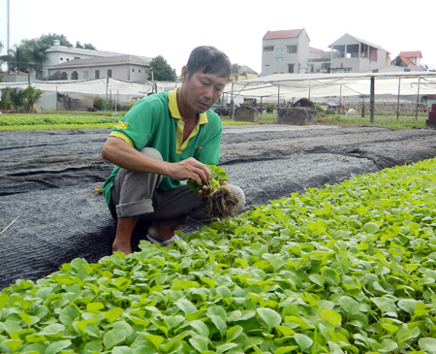
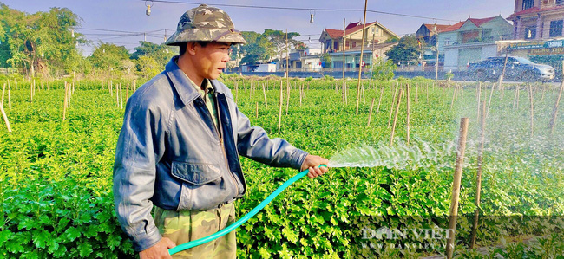

3. Kể tên những công việc người nông dân phải làm để có mùa thu hoạch.
→ Cày bừa, gieo hạt, ươm mầm, chăm sóc.

Slide 14
4. Bài đọc giúp em hiểu điều gì?
→ Để có cái thu hoạch người nông dân rất vất vả. Vì thế chúng ta cần có thái độ kính trọng và biết ơn người nông dân.

Slide 15
ĐỌC
Mùa vàng
Thu về, những quả hồng đỏ mọng, những hạt dẻ nâu bóng, những quả na mở to mắt, thơm dìu dịu. Biển lúa vàng ươm. Gió nổi lên và sóng lúa vàng dập dờn trải tới chân trời.
Minh ríu rít bên mẹ:
- Mẹ ơi, con thấy quả trên cây đều chín hết cả rồi. Các bạn ấy đang mong có người đến hái đấy. Nhìn quả chín ngon thế này, chắc các bác nông dân vui lắm mẹ nhỉ?
- Đúng thế con ạ.
- Nếu mùa nào cũng được thu hoạch thì thích lắm, phải không mẹ?
Mẹ âu yếm nhìn Minh và bảo:
- Con nói đúng đấy! Mùa nào thức ấy. Nhưng để có sản phẩm thu hoạch, trước đó người nông dân phải làm rất nhiều việc. Họ phải cày bừa, gieo hạt và ươm mầm. Rồi mưa nắng, hạn hán, họ phải chăm sóc vườn cây, ruộng đồng. Nhờ thế mà cây lớn dần, ra hoa kết trái và chín rộ đấy.
- Mẹ ơi, con hiểu rồi. Công việc của các bác nông dân vất vả quá mẹ nhỉ?

Slide 16


LUYỆN TẬP
1. Kết hợp từ ngữ ở cột A với từ ngữ ở cột B để tạo câu nêu đặc điểm.
A B
Quả hồng
vàng ươm.
Hạt dẻ
thơm dìu dịu.
Quả na
đỏ mọng.
Biển lúa
nâu bóng.

Slide 17
LUYỆN TẬP
1. Kết hợp từ ngữ ở cột A với từ ngữ ở cột B để tạo câu nêu đặc điểm.
A B
Quả hồng
vàng ươm.
Hạt dẻ
thơm dìu dịu.
Quả na
đỏ mọng.
Biển lúa
nâu bóng.

Slide 18
Quả mít có gai sắc nhọn.
Múi mít vàng óng và ngọt lịm.
Dâu tây ngọt và thơm.
Quả cà chua đỏ mọng.
Quả dưa hấu rất ngọt.
Quả bưởi xanh tươi.
Quả chuối vàng ươm.
Quả bưởi rất ngọt.
Đồng lúa vàng ươm.

Slide 19
Trong khu vườn nhỏ của bà em, những bông hồng đang khoe chiếc áo đỏ rực của mình.
Trong chậu hoa xinh xắn, chị hoa ly vươn mình ngắm nhìn bầu trời xanh cao.
Sáng sớm, chị hoa hồng khoe chiếc váy đỏ thắm của mình dưới ánh mặt trời rực rỡ.
Mùa hè, vào sáng sớm, chị em hoa phượng làm đỏ rực cả một góc trời.
Hoa sữa như những bông tuyết rơi giữa mùa đông lạnh giá.
Trong vườn nhà ông em, những bông hoa mai đang khoe sắc vàng tươi tắn của mình để đón xuân về.
Vào một buổi sáng mùa thu, hoa cúc khoe chiếc váy vàng tươi của mình dưới ánh nắng mặt trời.
Mùa xuân, chị hoa đào khoe những chiếc cánh hồng tươi để đón chào năm mới.

Slide 20
2. Đặt câu nêu đặc điểm của loài cây hoặc loại quả mà em thích.
Quả bưởi vàng ươm.
Quả mít sần sùi./ thơm lừng.
Dưa hấu mát lạnh.
Quả táo ngọt lịm.
Quả cam chín mọng trên cây.
Quả sầu riêng thơm lừng.
Rau muống mơn mởn dưới cơn mưa mùa hạ.
Rau má tốt cho sức khỏe.
Những bông hoa bưởi trắng muốt như tuyết đang ngắm nhìn bầu trời cao vời vợi.
Sáng sớm, chị hoa hồng xinh như một nàng công chúa đang uống những giọt sương mai.
Dưới ánh nắng dịu dàng của mùa thu, hoa cúc khoe chiếc áo màu vàng óng ả.
Cô hoa hồng mặc một chiếc áo đỏ thắm.
Vào sáng mùng 1 Tết, cô hoa đào khoe sắc hồng tươi xinh như một nàng công chúa.
Chị hoa cúc khoe chiếc áo vàng như nắng mùa thu.
Vào mùa hè, hoa phượng nở đỏ rực một góc trời.
Cây đào nhà em, vào dịp Tết, nảy ra nhiều nụ hồng chúm chím.
Vào mùa thu, hoa sữa tỏa hương thơm dìu dịu.
Những múi mít vàng óng, thơm lừng tỏa khắp căn phòng.
Vào mùa xuân, các loài hoa đua nhau khoe sắc đẹp của mình.
Quả bơ xanh béo ngậy và thơm ngon.

Slide 21
YÊU CẦU CẦN ĐẠT
Đọc đúng, rõ ràng câu chuyện Mùa vàng.
Phân biệt lời người kể chuyện với lời nhân vật với ngữ điệu phù hợp.
Hiểu nội dung bài đọc.

